Slide 1

МКДОУ «ЦРР- детский сад №1
«Сказка»
«Организация предметно-
пространственной развивающей
среды в средней группе в соответствии
с ФГОС ДО»
с. Дылым Казбековского района

Slide 2

Дошкольное детство – уникальный период развития, познания мира, первоначального саморазвития личности, становления основ индивидуальности…..
Задача же взрослых создать комфортные условия для развития дошкольников

Slide 3

При работе над созданием развивающей предметно –пространственной среды придерживались следующих требований:
-содержательной – насыщенности;
-трансформируемости;
-полифункциональности;
-вариативности;
-доступности;
-безопасности;

Slide 4

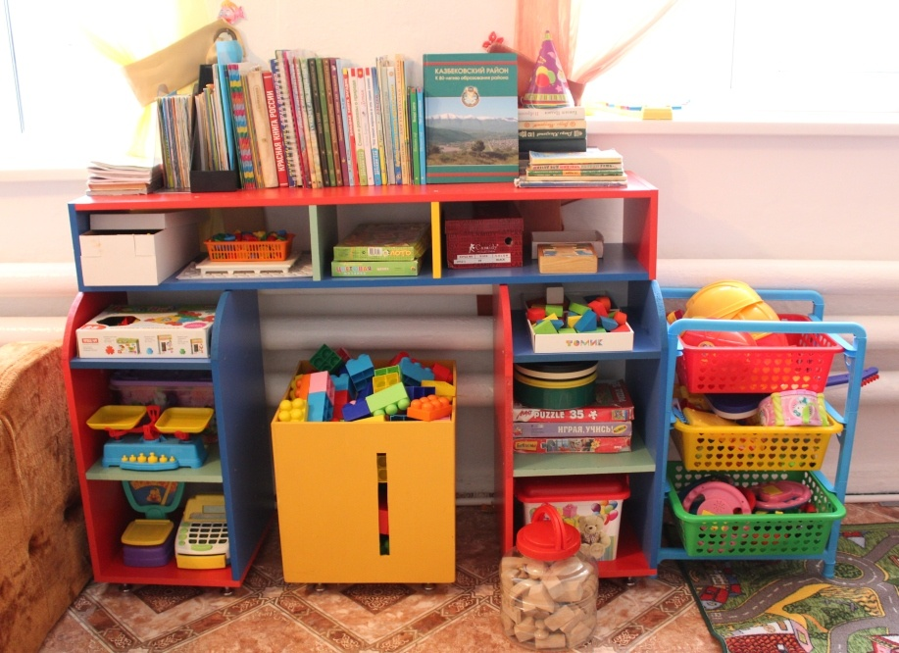
Мебель для повседневного ухода, игр и учения

Slide 5
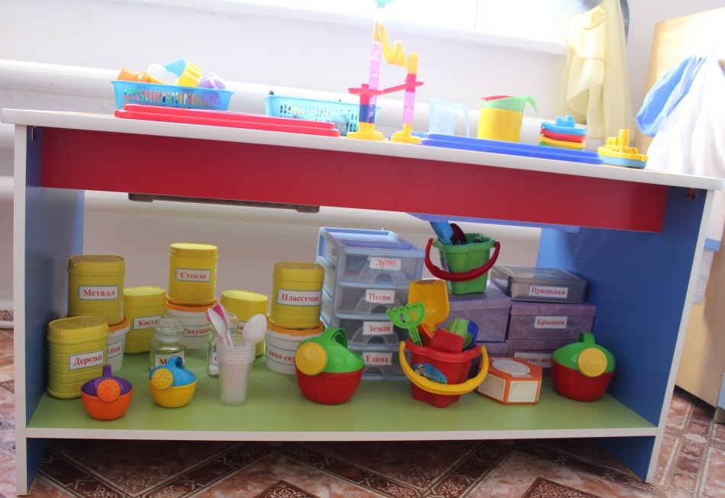

Slide 6
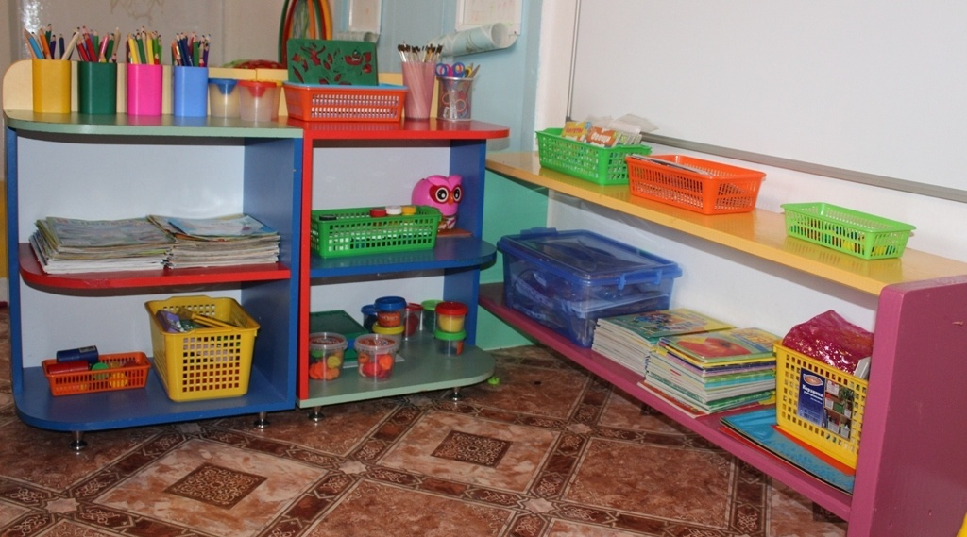

Slide 7
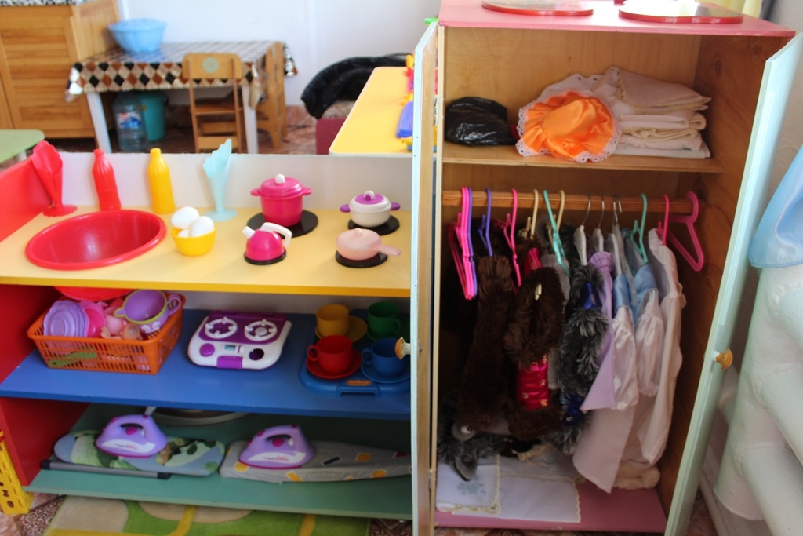

Slide 8
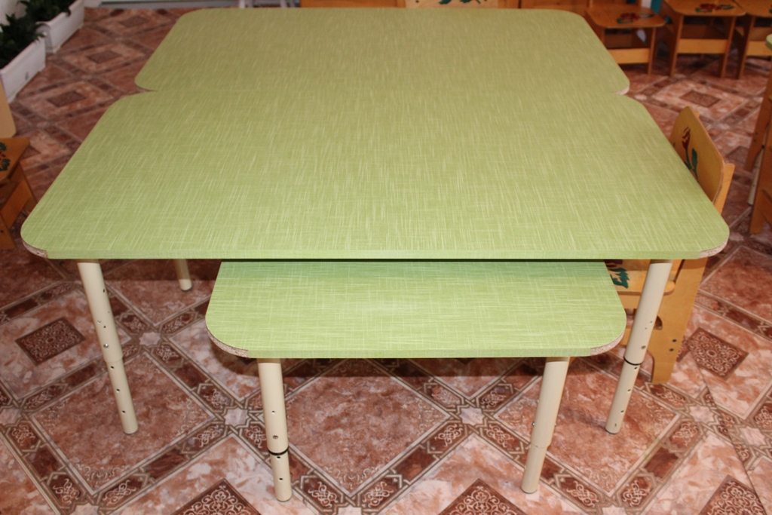
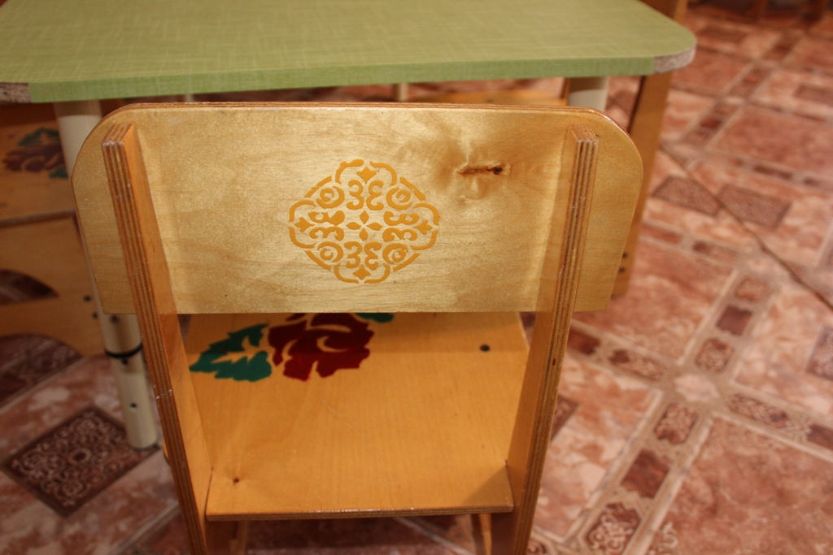
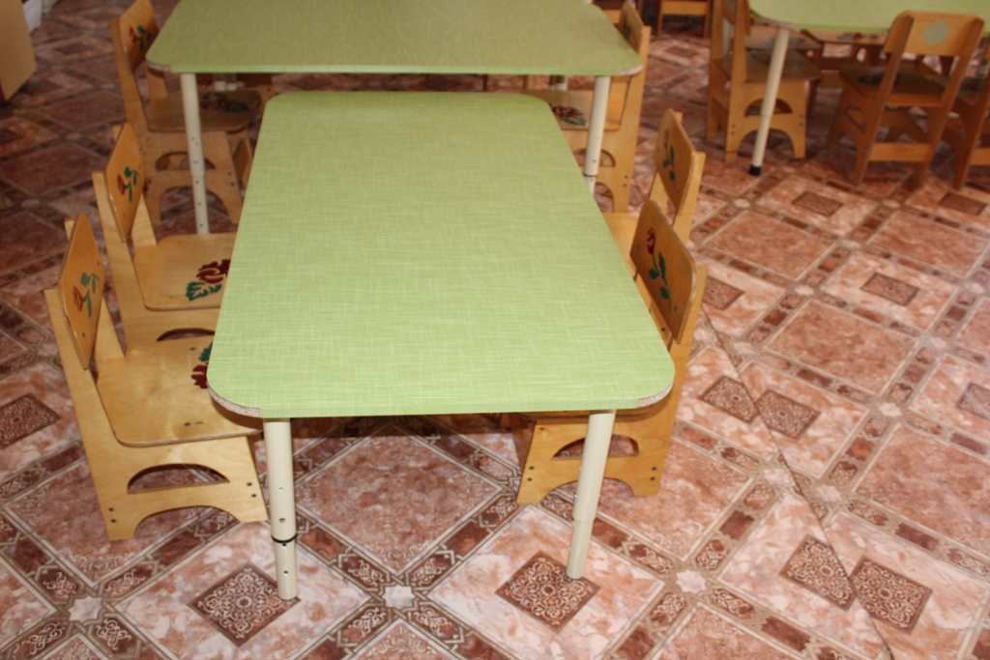

Slide 9

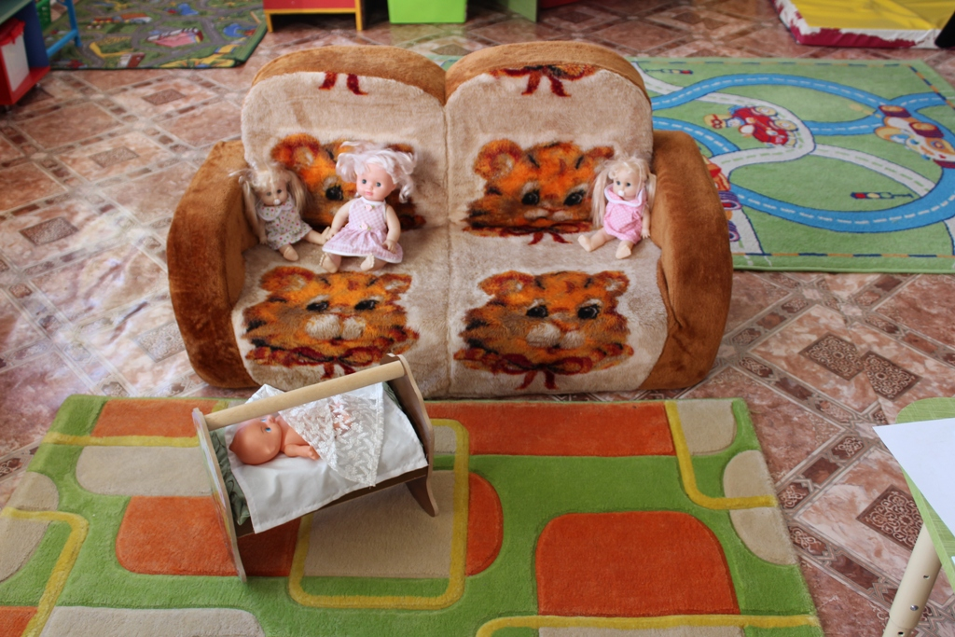
Мебель для отдыха и комфорта

Slide 10
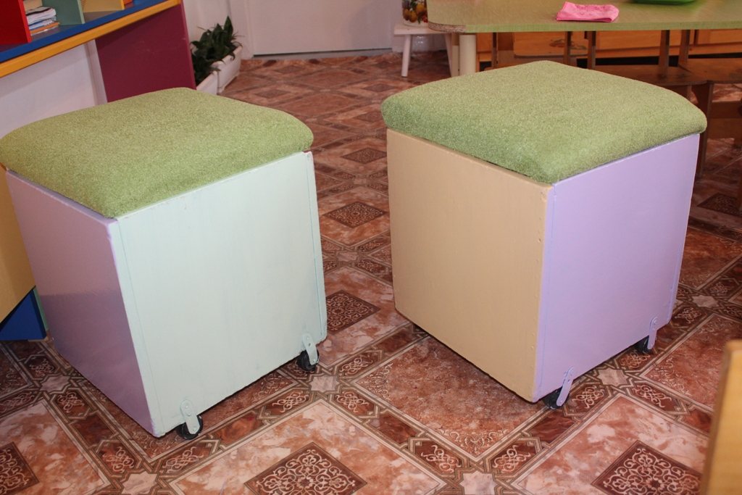
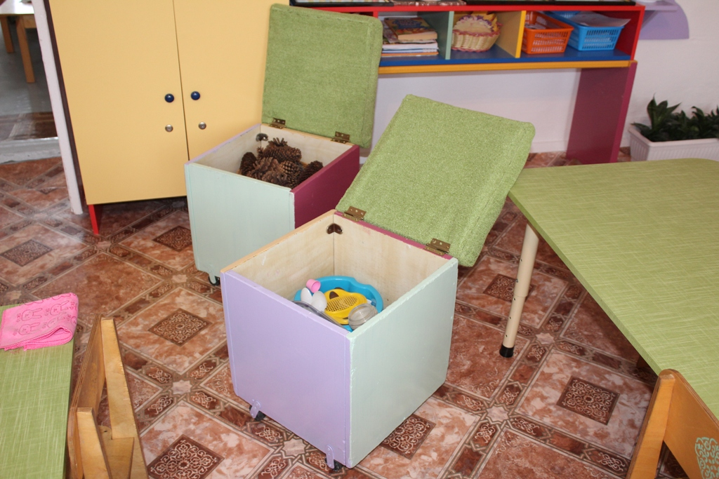

Slide 11
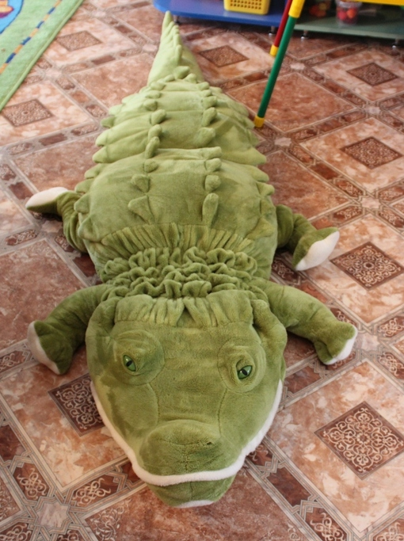

Slide 12
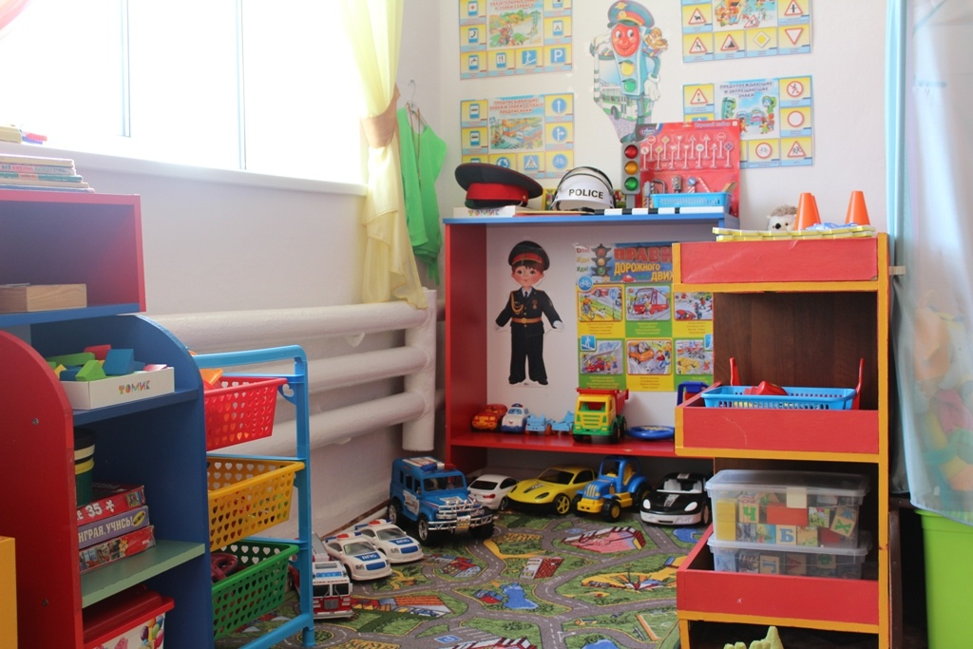
Обустройство пространства для игр

Slide 13
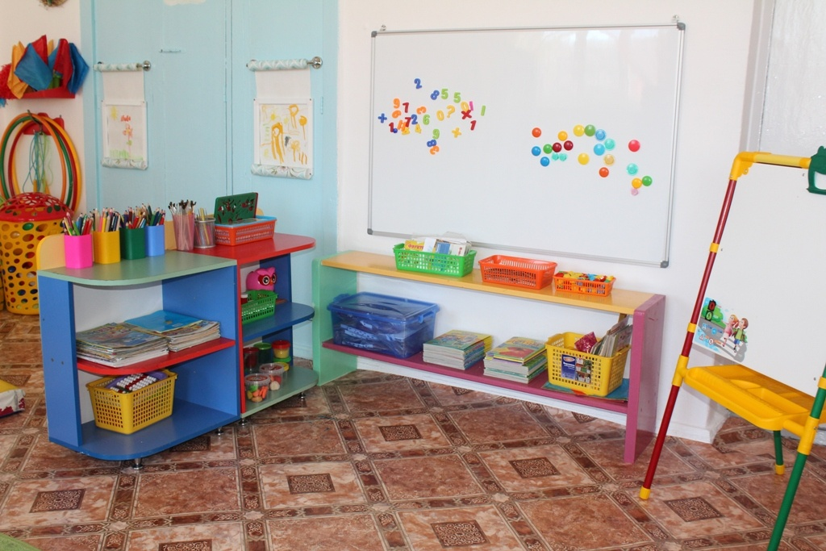

Slide 14
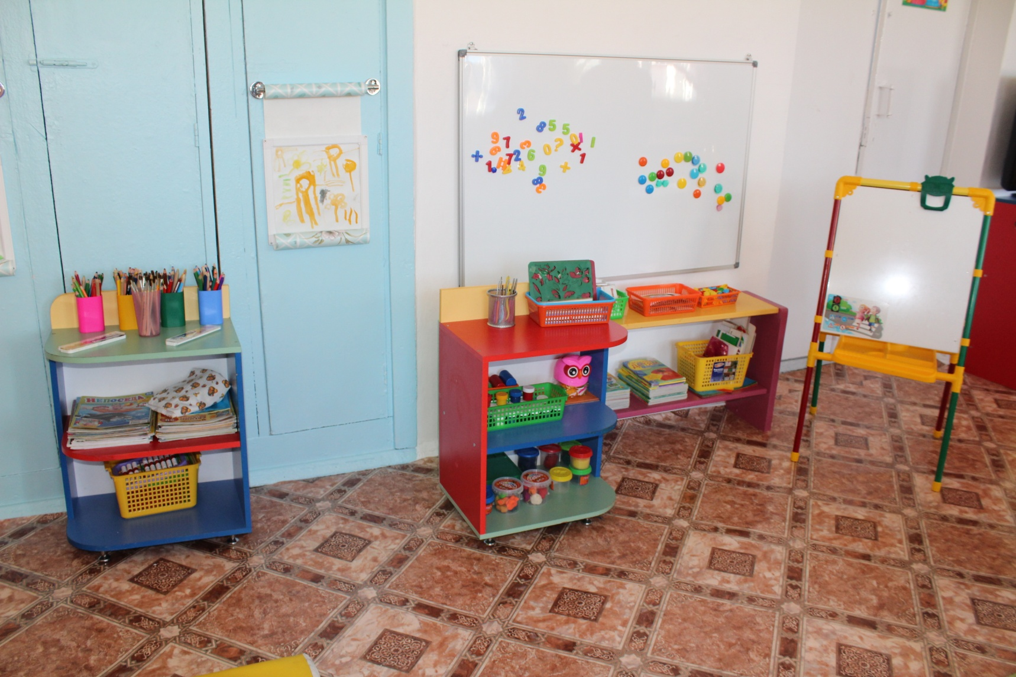

Slide 15
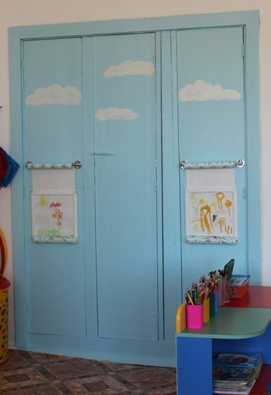

Slide 16
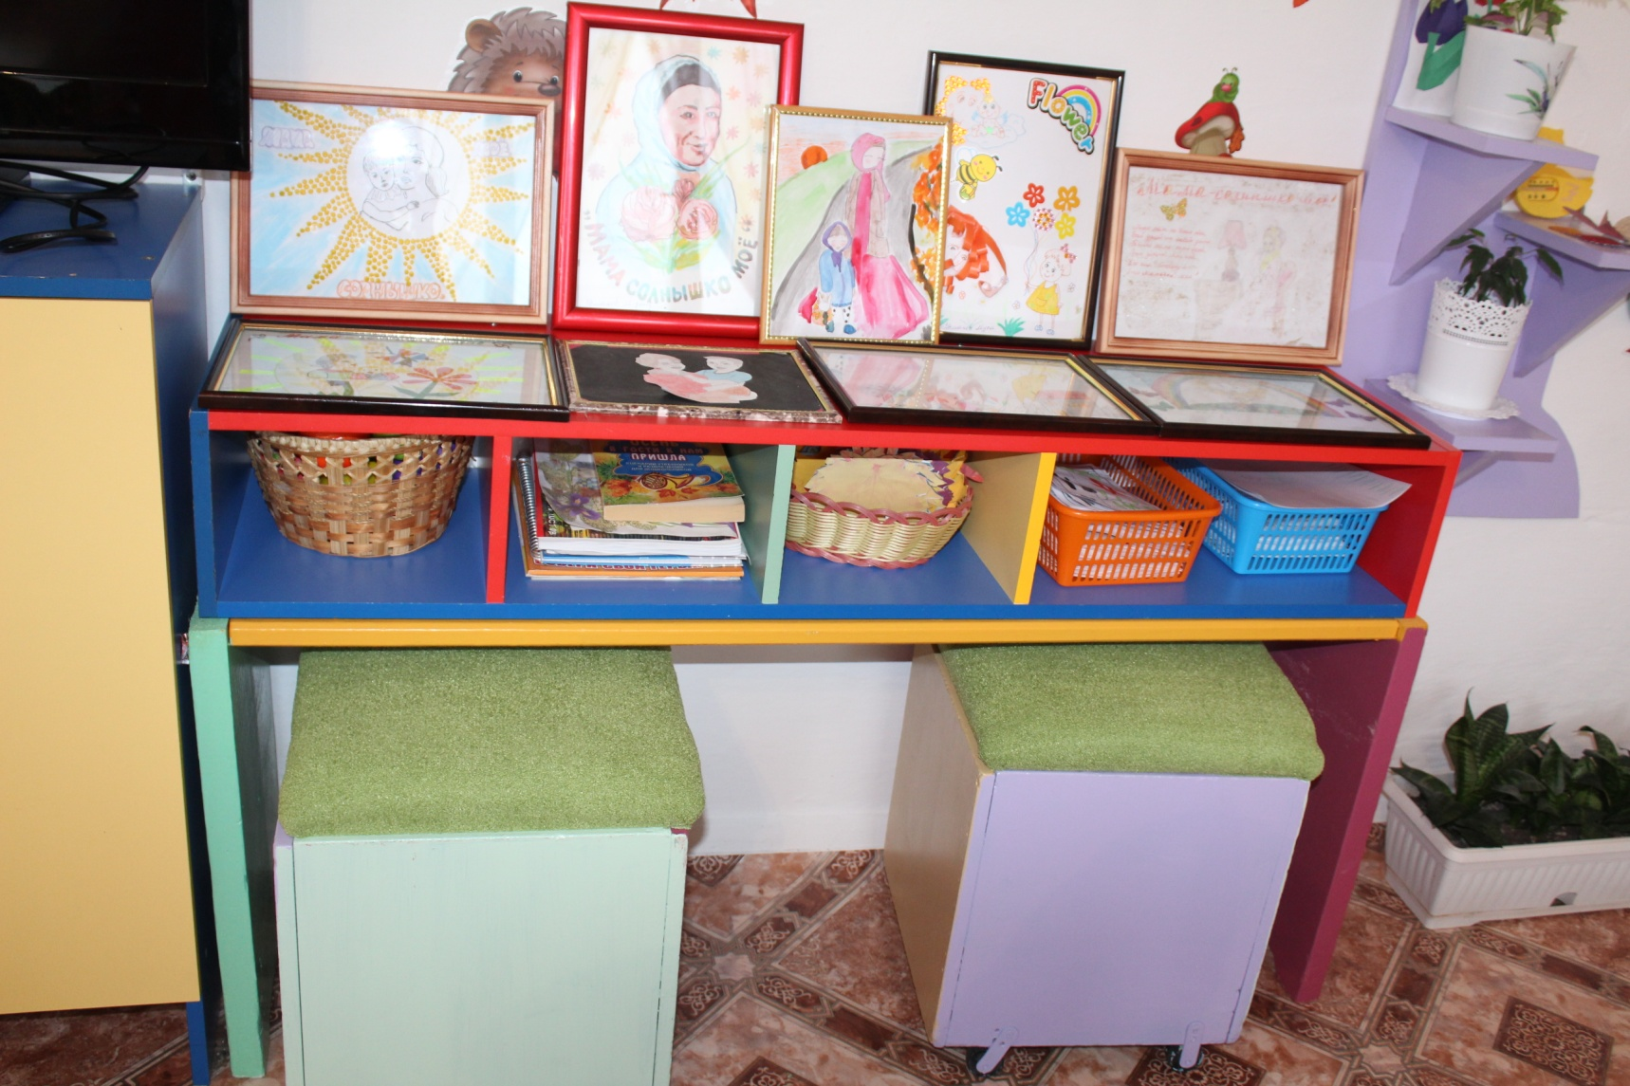

Slide 17
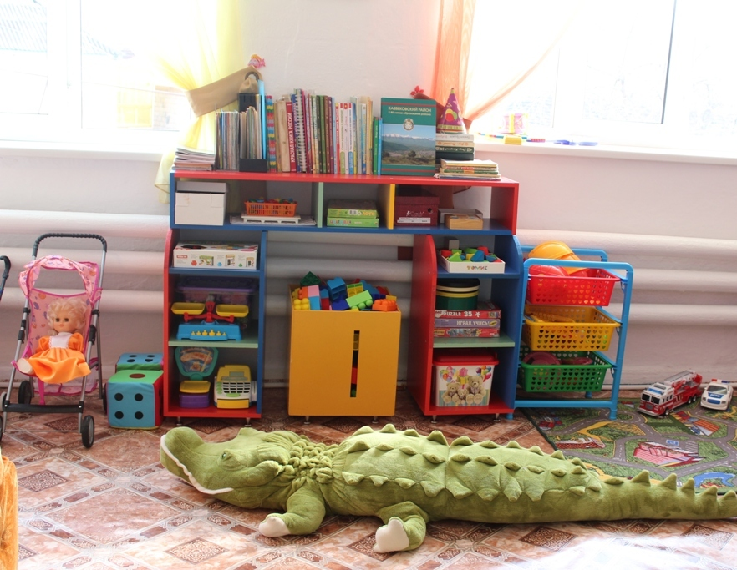

Slide 18
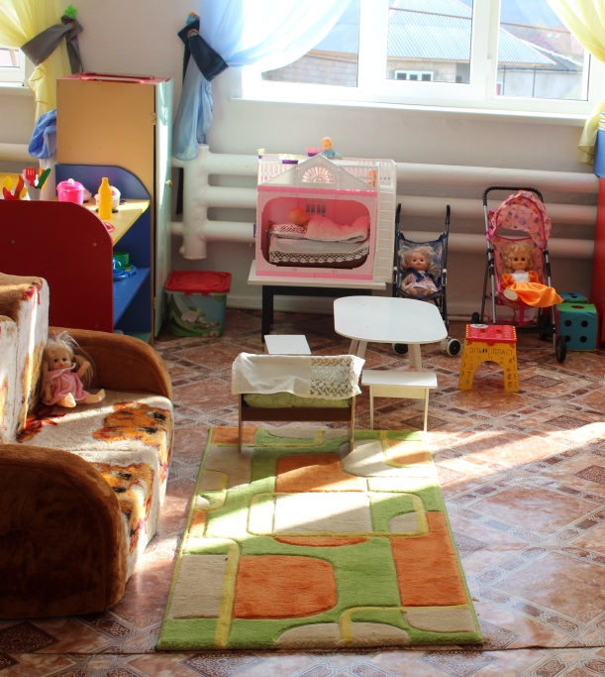

Slide 19
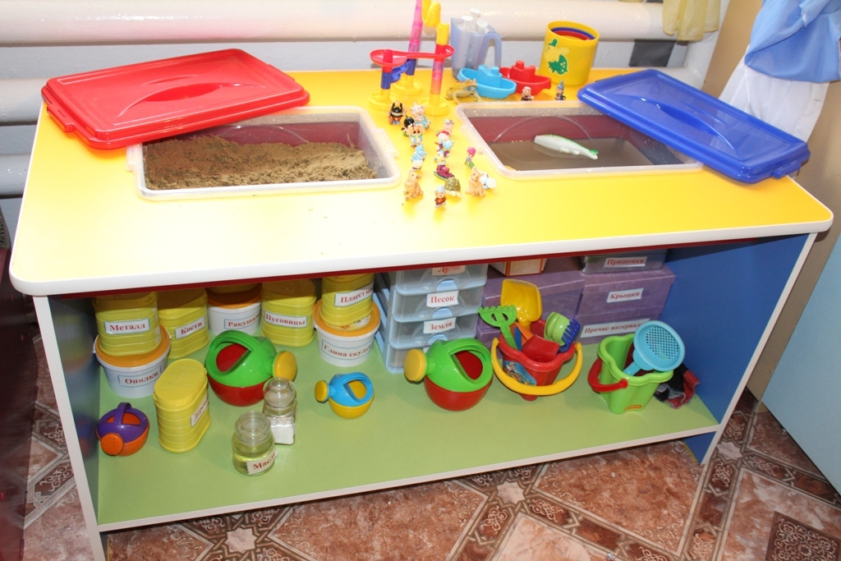

Slide 20
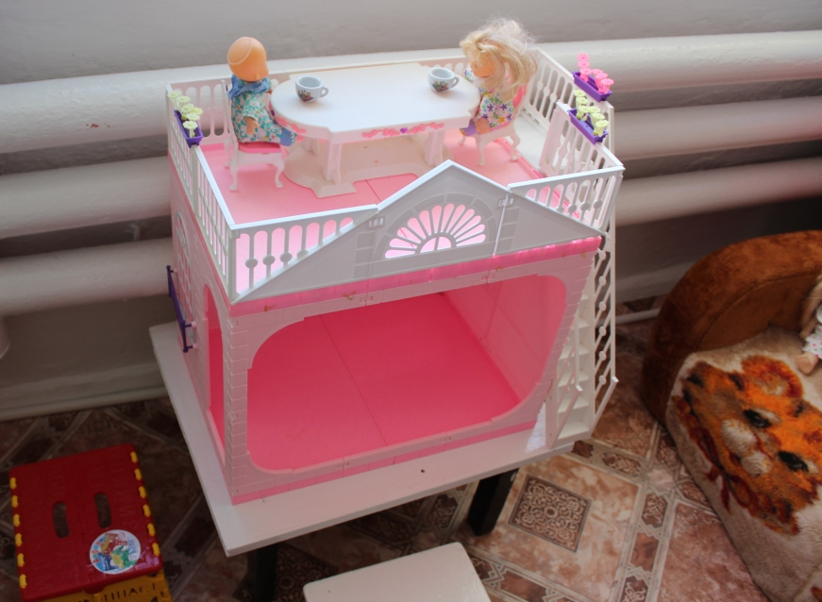
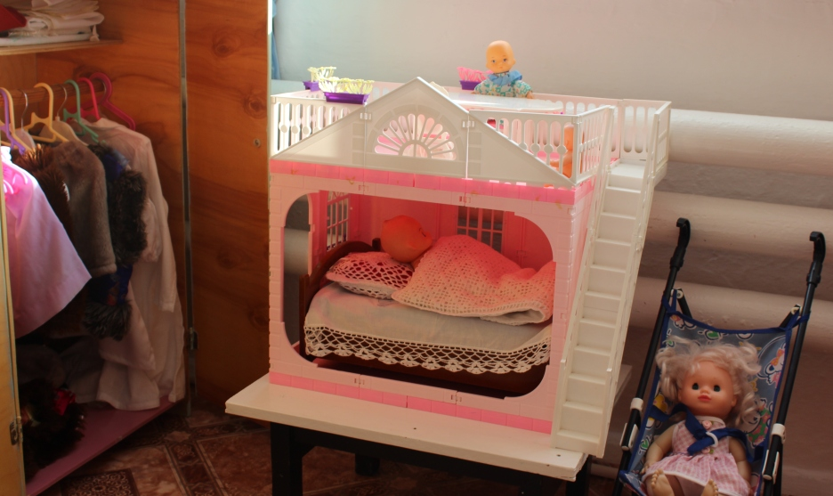

Slide 21
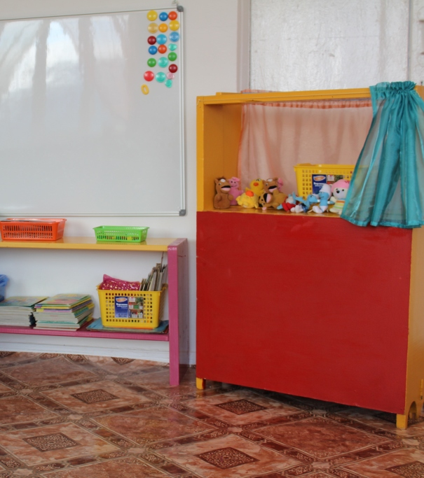

Slide 22
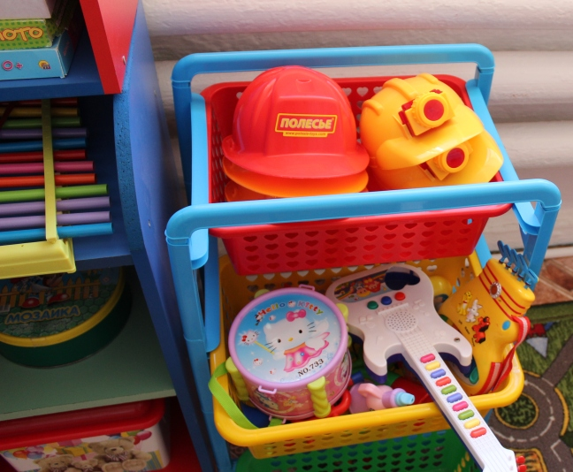
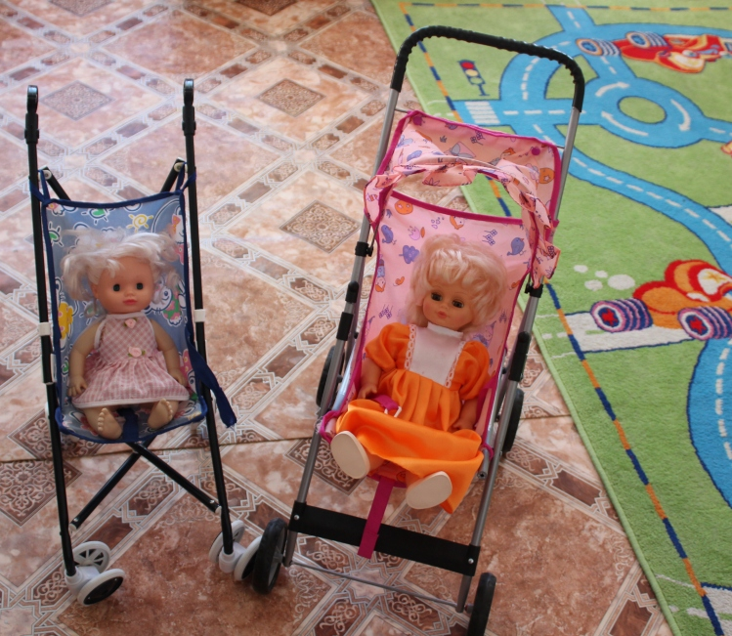

Slide 23
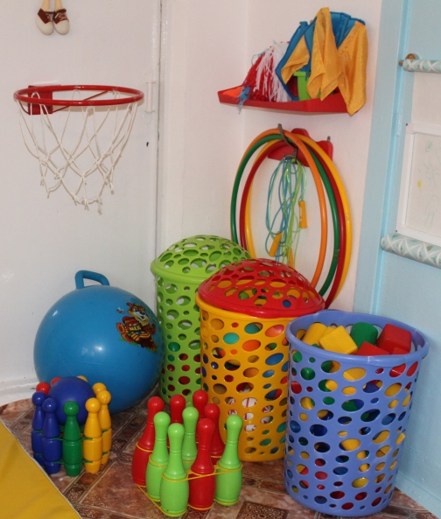
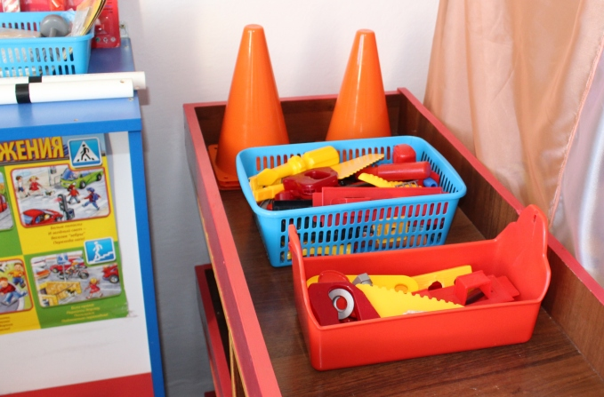

Slide 24
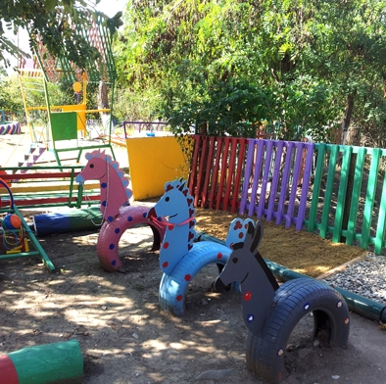

Slide 25
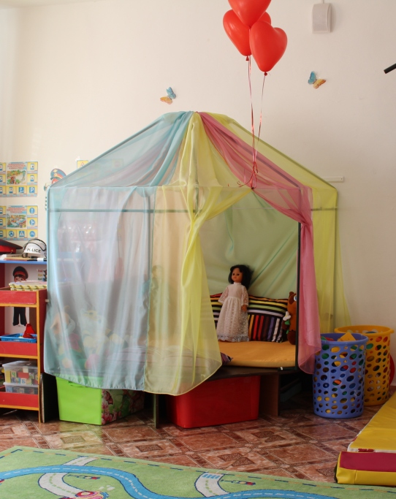
Места для уединения

Slide 26
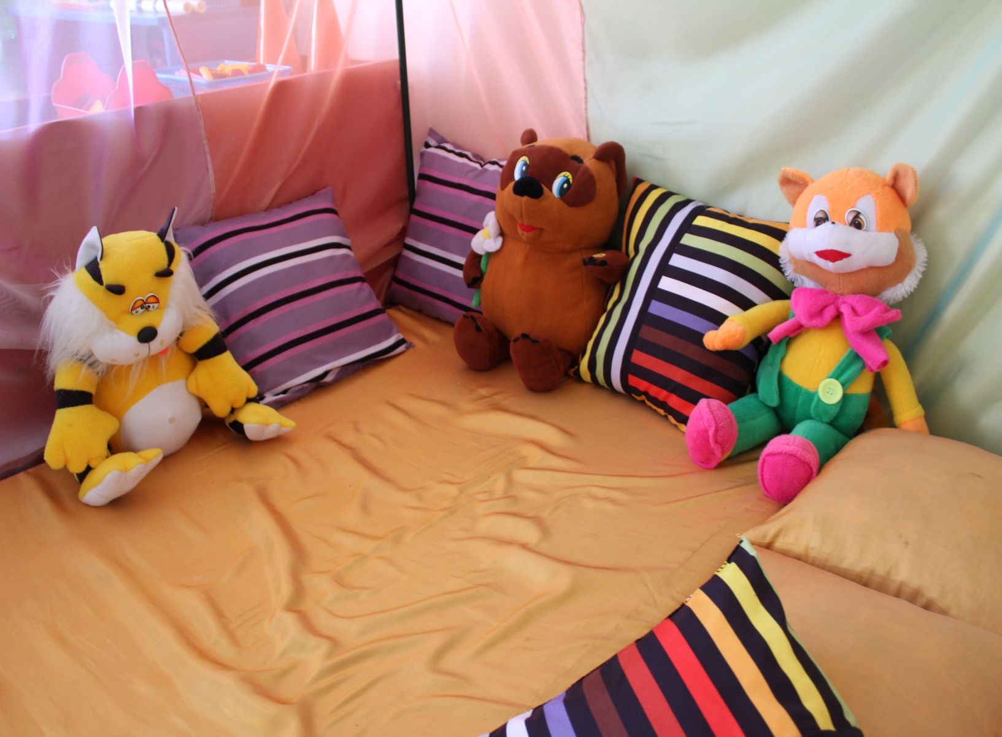

Slide 27
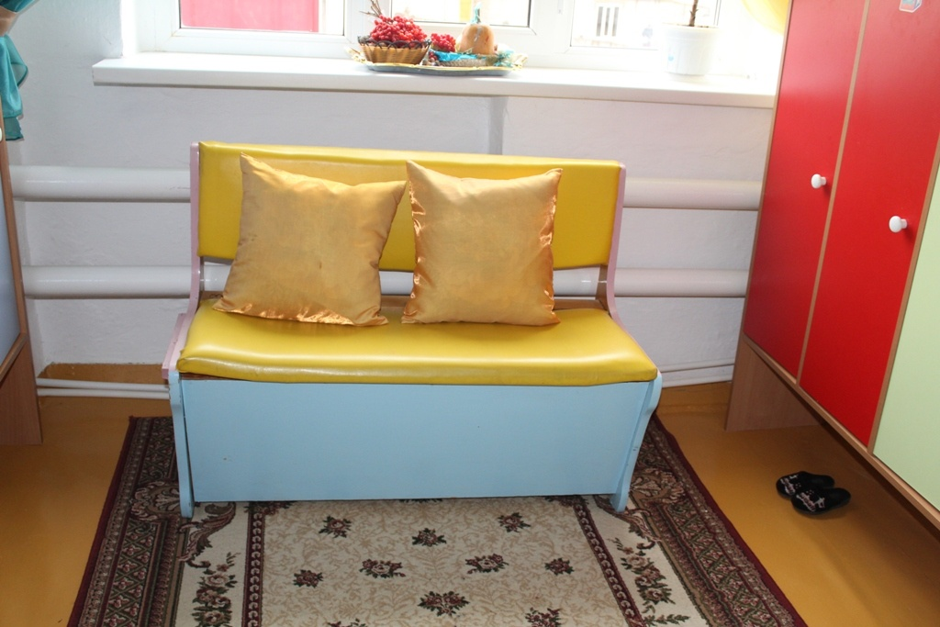

Slide 28
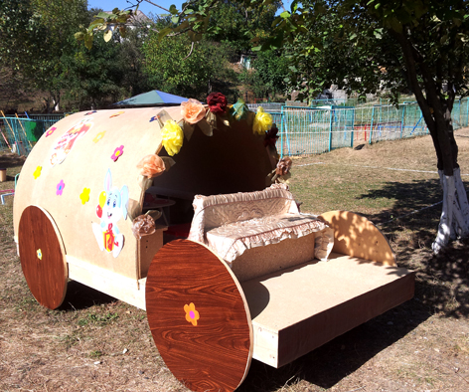

Slide 29

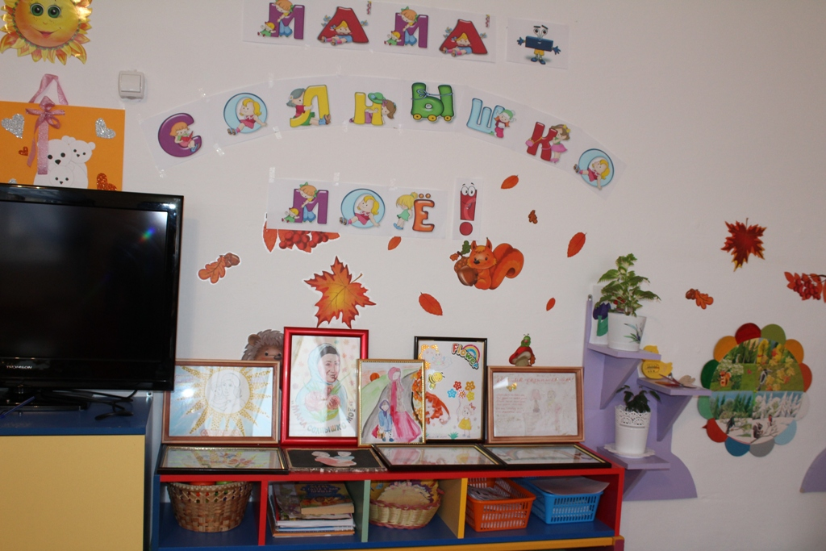
Связанное с детьми оформление пространства

Slide 30

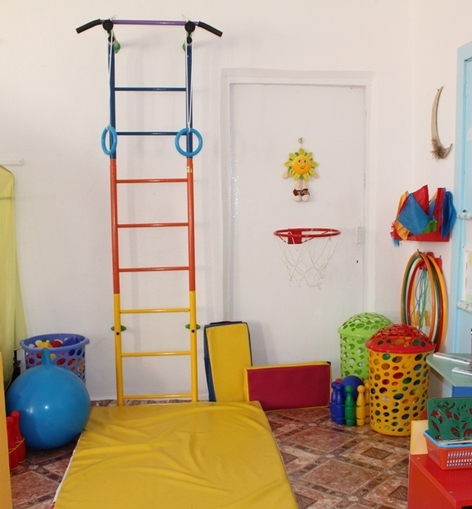
Пространство для игр, развивающих крупную моторику

Slide 31
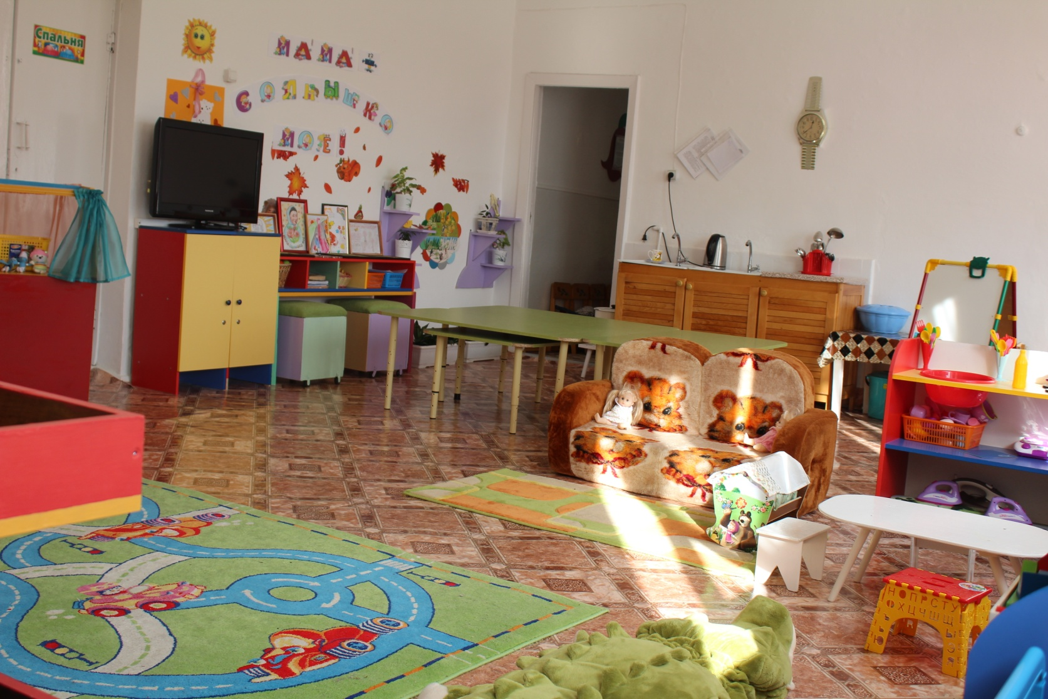
Внутреннее помещение

Slide 32
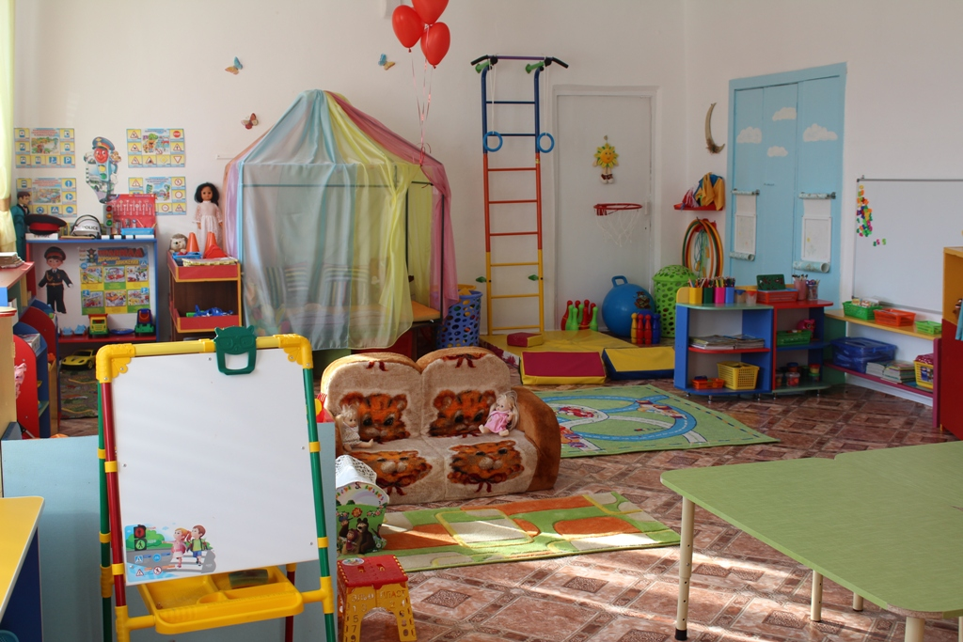

Slide 33
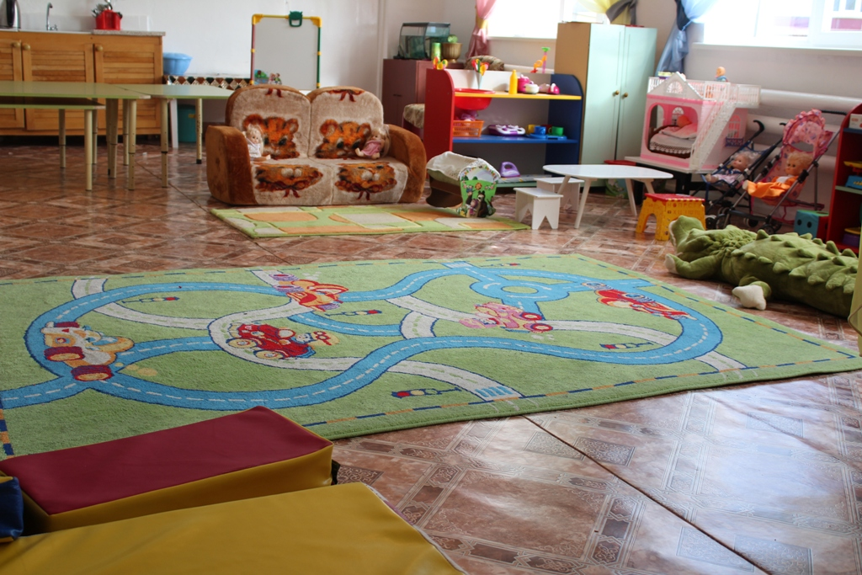

Slide 34
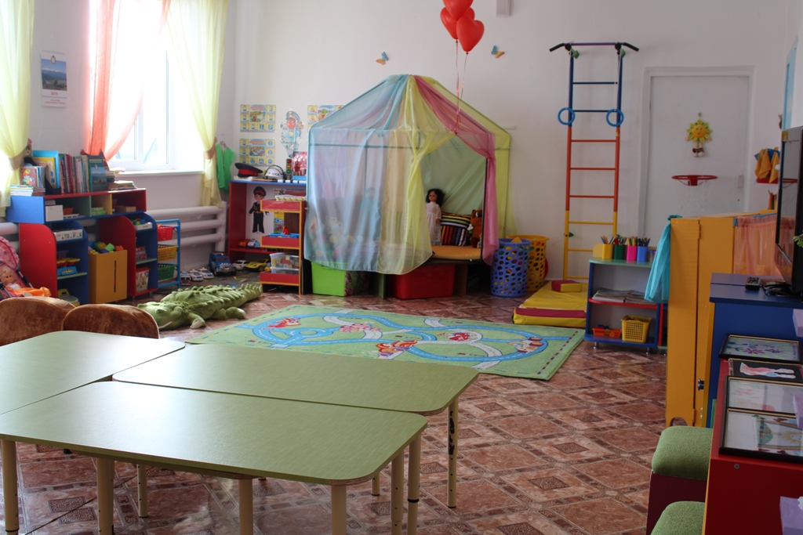

Slide 35
Наши дети
Задающие множество вопросов – «почемучки»;
Желающие всё исследовать и попробовать;
Играющие, интересующиеся явлениями природы и окружающего мира, пением, живописью, танцами;
Желающие «испытать» свои возможности в разных видах деятельности и т.д.

Slide 36
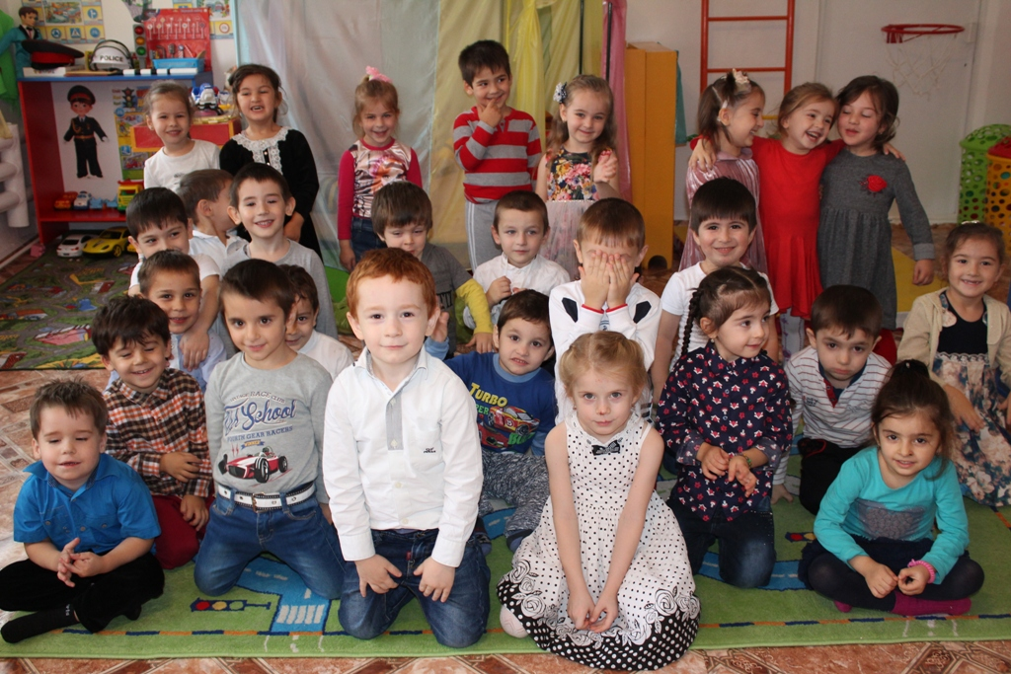

Slide 37
Итог работы районной творческой группы «Гьарай –гьурай»
Презентацию подготовила
Латипова М.М. - методист информационно-методического центра
с. Дылым Казбековского района

